Slide 1
Художественные открытия русских писателей первой половины 19 века
10 класс
1 урок

Slide 2
Цель
Познакомиться с художественными открытиями русских писателей первой половины 19 века; с особенностями литературных преобразований, причинами создания художественных текстов

Slide 3
История создания литературного произведения
Литературный процесс
Экономическое развитие | Политическая обстановка | Исторические события

Slide 4
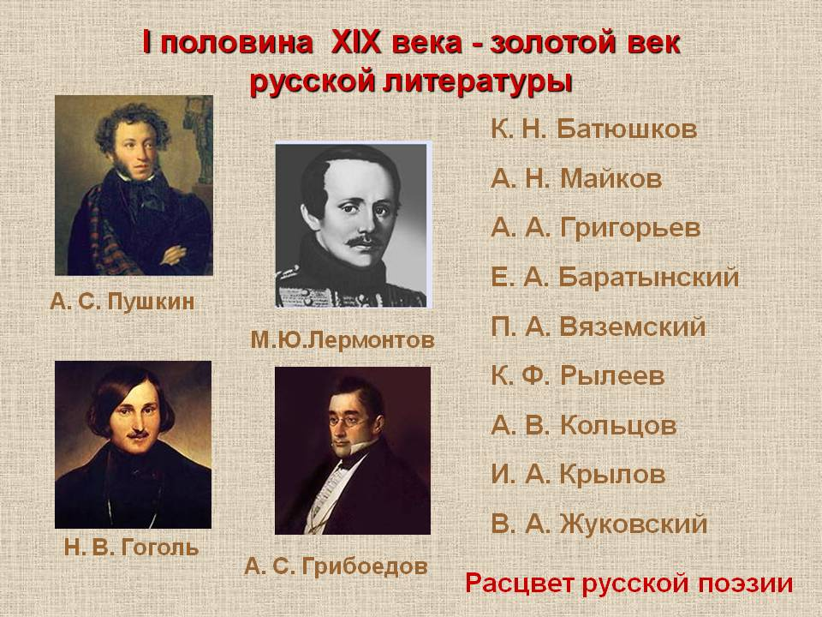
Значительные изменения в литературе
Первая половина 19 века (А.С.Пушкин, М.Ю.Лермонтов, Н.В.Гоголь)

Slide 5
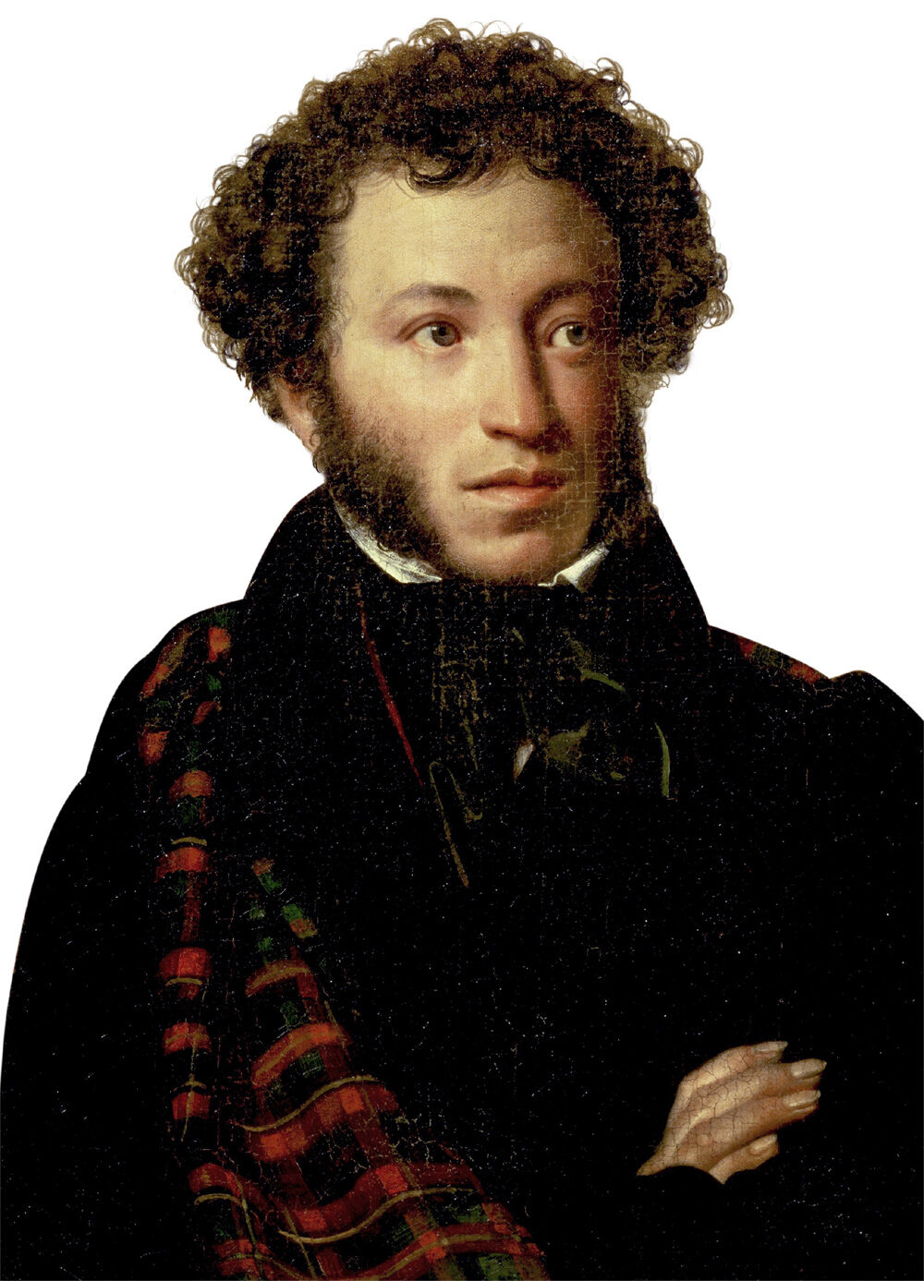
Я чувствую, что мои духовные силы достигли совершенной зрелости, я могу творить
А.С.Пушкин

Slide 6
Темы русской литературы первой половины 19 века
Историческая тема (Пётр Гринёв в романе А.С.Пушкина «Капитанская дочка», Евгений в поэме А.С.Пушкина «Медный всадник», капитан Копейкин в поэме Н.В.Гоголя «Мёртвые души»)
Тема общей неустроенности русской жизни (комедия А.С.Грибоедова «Горе от ума», роман А.С.Пушкина «Евгений Онегин», комедия Н.В.Гоголя «Ревизор», поэма Н.В.Гоголя «Мёртвые души»)
Тема нравственных исканий молодого человека (Чацкий в комедии А.С.Грибоедова «Горе от ума», Евгений Онегин в романе в стихах А.С. Пушкина, Печорин в романе М.ю.Лермонтова «Герой нашего времени»)

Slide 7
Герой первой половины 19 века
Отказ от эгоизма
Близость народной жизни
Умение понимать окружающих
Сочувствовать людям
Самоанализ и самооценка

Slide 8
Преемственные связи в истории нашей литературы
Образ поэта-пророка (А.С.Пушкин «Пророк», М.Ю.Лермонтов «Пророк»)
Образ защитника Отечества (М.Ю. Лермонтов «Бородино», Л.Н.Толстой «Война и мир»)
Образ русской деревни (А.С.Пушкин «Евгений Онегин», Н.В.Гоголь «Мёртвые души», И.С.Тургенев «Отцы и дети», Н.А.Некрасов «Кому на Руси жить хорошо»)
Образ бесов (А.С.Пушкин «Бесы», Ф.М.Достоевский «Бесы»)
Образ «маленького человека» (А.С.Пушкин «Станционный смотритель», Н.В.Гоголь «Шинель», Ф.М.Достоевский «Бедные люди»)
Образ демона (А.С.Пушкин «Демон», М.Ю.Лермонтов «Демон»)

Slide 9
Условие становления национальной оригинальной русской литературы
Реформирование русского литературного языка
Традиции
Дворянские
Книжно-славянские

Slide 10
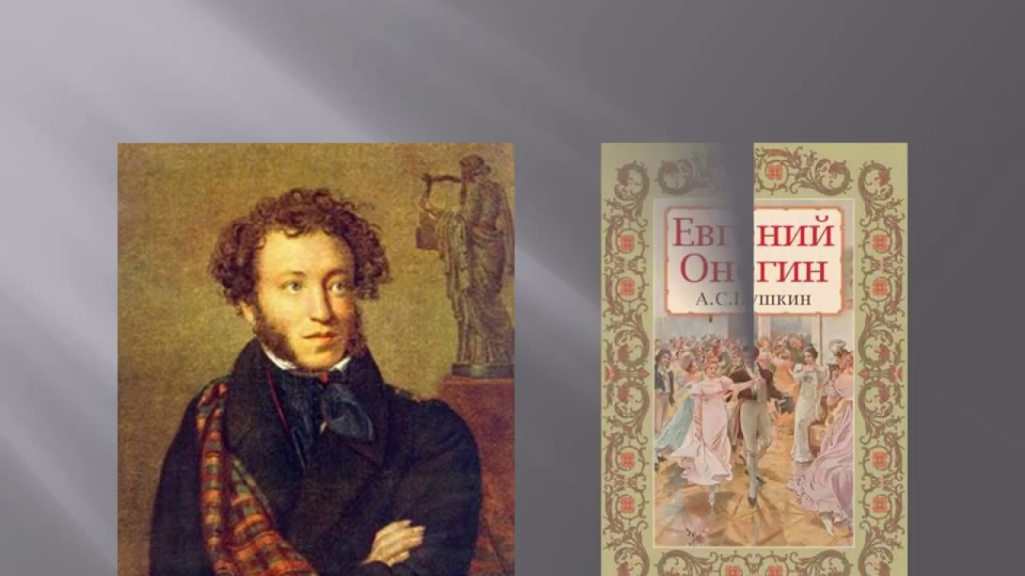
А.С.Пушкин (1799-1837)

Slide 11
Вспомним о поэте
Родился 6 июня в 1799 году в Москве. Все свое детство, лето проводил у бабушки, Марии Алексеевны в селе Захарове. Что в последствии будет описываться в его лицейских поэмах.
Учился Пушкин в лицее, выпустился в 1818 году в виде секретаря и был принят в комитет иностранных дел. Был частым посетителем театров, вступил в общество «Зеленая лампа».
В 1830 году посватался к Наталье Гончаровой. Молодой девице и отправился в поместье своего отца, для вступления в наследство. Подаренное отцом, в деревне Кистенко.
Источник: chitatelskij-dnevnik.ru

Slide 12
После чего был схвачен на три месяца. В это время были написаны, его лучшие творения.
В 1831 году, Пушкин повенчался с Гончаровой. И они на лето, а там и на несколько лет переезжают в деревню Царское село. Где Пушкин пишет знаменитую поэму «Письмо Онегину» и продолжает выпускать свои лучшие творения.
Источник: chitatelskij-dnevnik.ru

Slide 13
В 1837 году, Дантесом было обижено достоинство Пушкина. Было прислано анонимное письмо, в котором говорилось о Н.Н. Пушкиной. Это письмо и послужило разгаром вражды между Дантесом и Пушкиным. Обида вскоре привила к дуэли, в которой Пушкин был подстрелен 26 января. И 29 января Пушкин умер. Был похоронен на кладбище при монастыре Светогорском в губернии.Источник: chitatelskij-dnevnik.ru

Slide 14
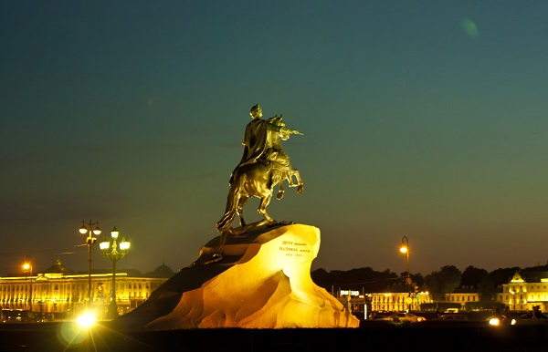
Медный всадник

Slide 15
История создания
Романтическая поэма «Медный всадник» была написана А.С. Пушкиным в 1833 году. «Медный всадник» считается одной из самых коротких поэм этого гения, однако по смысловому наполнению она весьма ёмка и содержательна.
Произведение заполонено различными смыслами, образами, аллегориями. В нём затронута не только тема города Петра, европеизация России, грандиозное наводнение, но и конфликт между венценосным строителем Петром I и бедным молодым человеком Евгением, с его скромными желаниями и мечтами.

Slide 16
Работа с учебником
Самостоятельно познакомьтесь дополнительным материалом на стр.22

Slide 17
Беседа о произведении
Какую роль в композиции поэмы играет «Вступление»?
Что особо подчёркнуто в описании Петра 1?
Как во вступлении читатель готовится к печальому рассказу?
Каким рисуется образ Петербурга во «Вступлении», в 1 и 2 главах?
Сопоставьте образ Петра и Петербурга?

Slide 18
Исследование
1 группа – стр.22 (задание 3)
2 группа – стр.22 (задание 6)
Домашнее задание: пересказ стр.6, биография А.С. Пушкина, стр.22 (задание 4), Курбатова А. – инд. Зад. 7

